Slide 1

Introduction to LINQ (Language Integrated Query)
Giảng Viên: LÊ HUỲNH PHƯỚC.
Nhóm: - LÊ TRẦN BẢO SƯƠNG
- TRẦN NGUYÊN VẸN
- MAI TRÚC LÂM

Slide 2
I. Giới thiệu về LINQ
II. Nguyên lý hoạt động
III. Ưu điểm và Nhược điểm
IV. Demo

Slide 3
I. Giới thiệu về LINQ
LINQ (Language Integrated Query, tạm dịch là ngôn ngữ truy vấn tích hợp) đưa ra 1 mô hình bền vững để hoạt động với các dạng nguồn dữ liệu và định dạng dữ liệu khác nhau. Trong LINQ, bạn phải làm quen với chuyện làm việc với các đối tượng (objects). LINQ cho phép dùng các đoạn code đơn giản để truy vấn và chuyển đổi dữ liệu trong các tài liệu XML, cơ sở dữ liệu SQL, tập dữ liệu ADO.NET, các tập hợp .NET, và bất kỳ định dạng nào mà LINQ provider hỗ trợ.

Slide 4
Giao diện trực quan và tự động
LINQ to SQL cung cấp giao diện trực quan về mối quan hệ các bảng dữ liệu sau khi được mô hình hóa. Các lớp DataContext sẽ được tạo ra tự động khi bạn Import file LINQ to SQL vào Project. Các lớp DataContext nhận nhiệm vụ mở kết nối đến cơ sở dữ liệu, thực hiện truy vấn hay thay đổi dữ liệu. Các lớp thuộc tính được mô hình hóa từ các bảng dữ liệu trong hệ quản trị cơ sở dữ liệu được truy cập thông qua các lớp DataContext.

Slide 5
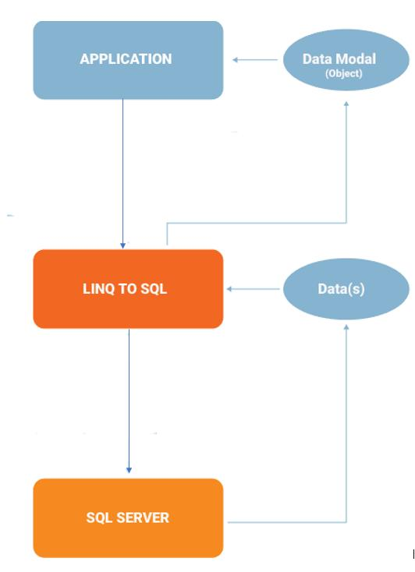
Giao diện trực quan và tự động (ORM)

Slide 6
II. Nguyên lý hoạt động
Ba thành phần của 1 hoạt động truy vấn
Tất cả các hoạt động truy vấn LINQ đều bao gồm 3 tác vụ:
Nguồn dữ liệu (data source)
Tạo truy vấn
Thực thi truy vấn

Slide 7
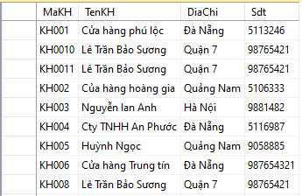
II. Nguyên lý hoạt động
Nguồn dữ liệu (data source)
Bảng KhachHang

Slide 8
II. Nguyên lý hoạt động
Tạo truy vấn
Câu truy vấn mô tả cách thông tin được rút trích từ nguồn dữ liệu hay các nguồn (SQL Server).
Thêm nữa, câu query cũng có thể mô tả cách thông tin được sắp xếp, gom nhóm và thay đổi trước khi trả về.
Để thuận cho việc viết truy vấn, C# giới thiệu cú pháp truy vấn mới (LinQ).
Diễn giải truy vấn chứa 3 mệnh đề: from, where và select...
Nếu bạn quen thuộc với SQL, bạn có thể chú ý cách thứ tự các mệnh đề ở vị trí đảo ngược so với các truy vấn trong SQL.
Mệnh đề from mô tả nguồn dữ liệu, mệnh đề where mô tả việc lọc thông tin và mệnh đề select mô tả các dạng phần tử thông tin cần trả về...

Slide 9
II. Nguyên lý hoạt động
Tạo truy vấn
VD:
QuanLyBanHangDataContext db = new QuanLyBanHangDataContext();
// lambda expression
Var x = db.KhachHangs.Where(kh=>kh.MaKH.Contains("KH001"))
.OrderByDescending(kh => kh.TenKH);
// truy vấn LinQ to SQL 1 cách bình thường:
Var x = from kh in db.KhachHangs
where kh.MaKH.Contains("KH001")
orderby kh.TenKH descending
select kh;

Slide 10
II. Nguyên lý hoạt động
Thực thi truy vấn (Demo)
VD: Hiển thị lên datagridview
QuanLyBanHangDataContext db = new QuanLyBanHangDataContext();
dtgvQLBH.DataSource = from kh in db.KhachHangs
where kh.MaKH.Contains("KH001")
orderby kh.TenKH descending
select kh;

Slide 11
III. Ưu điểm và Nhược điểm
Ưu điểm:
Linq là thư viện lập trình CSDL hướng đối tượng, giúp đơn giản hóa quá trình kết nối, xử lý dữ liệu.
Linq to sql thì bạn hoàn toàn có thể không cần học tới các khái niệm Ado.net , TSql để có thể viết ứng dụng CSDL một cách đơn giản, hiện đại, hướng đối tượng mạnh mẽ.
Linq to sql cũng là 1 mô hình ORM hỗ trợ lập trình CSDL hướng đối tượng mạnh mẽ.
Linq to SQL là một nền tảng lập trình CSDL hướng đối tượng rất mạnh mẽ và đơn giản – thống nhất hơn rất nhiều so với Ado.net và T Sql.

Slide 12
III. Ưu điểm và Nhược điểm
Nhược điểm:
Dù là một công cụ khá hay trên nền tảng .NET, LINQ to SQL vẫn có hạn chế như:
Chỉ thao tác duy nhất với hệ quản trị cơ sở dữ liệu SQL Server.
Chỉ có thể tự động tạo Data Model từ Database chứ không thể tạo Database từ Data Model.
Chỉ cho phép ánh xạ 1:1 giữa các Table trong Database với các lớp Data Model (tức là không thể tạo 1 Data Model là kết quả kết hợp từ 2 bảng dữ liệu trở lên).

Slide 13

DEMO

